Slide 1
离散数学
周爱中
2023.2.20

Slide 2
介绍
离散数学（Discrete mathematics）是研究离散量的结构及其相互关系的数学学科，是现代数学的一个重要分支。
离散的含义是指不同的连接在一起的元素，主要是研究基于离散量的结构和相互间的关系，其对象一般是有限个或可数个元素。

Slide 3
离散数学
0
1
3
5
10
100
a
b
e
p
q
h
1.3
5.6
24.7
333.333

Slide 4
学习意义
离散数学在各学科领域，特别在计算机科学与技术领域有着广泛的应用。
是计算机专业的专业课程必不可少的先行课程，如程序设计语言、数据结构、算法设计与分析等必不可少的先行课程。
提高抽象思维和严格的逻辑推理能力

Slide 5
主要内容
数理逻辑：命题逻辑、一阶谓词演算等。
集合论：集合及其运算、二元关系与函数等。
代数结构：半群与独异点、群、环与域等。
图论：欧拉图与哈密顿图、树、独立集与匹配等。
组合数学：组合存在性定理、组合计数定理等。

Slide 6
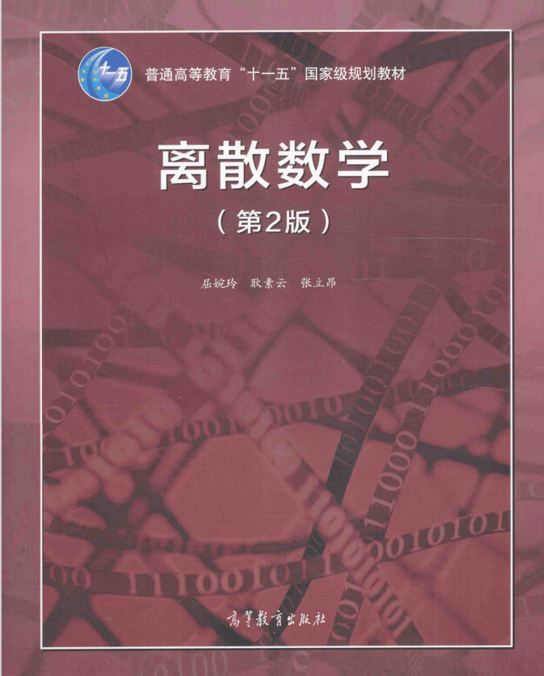
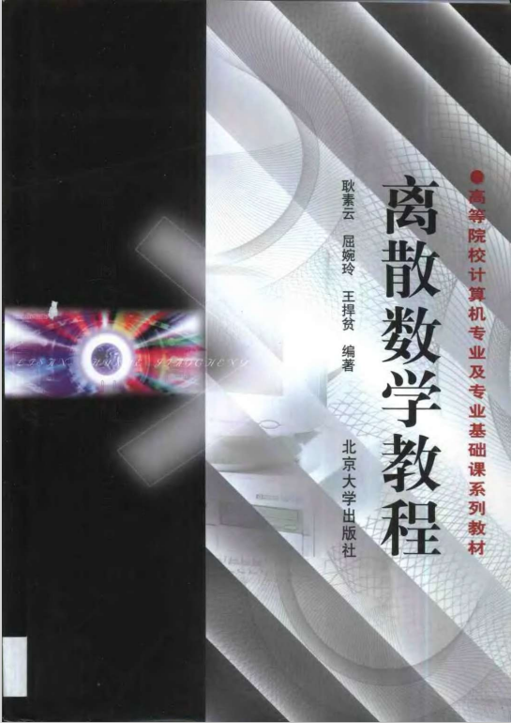
参考书
数理逻辑
集合论、代数结构

Slide 7
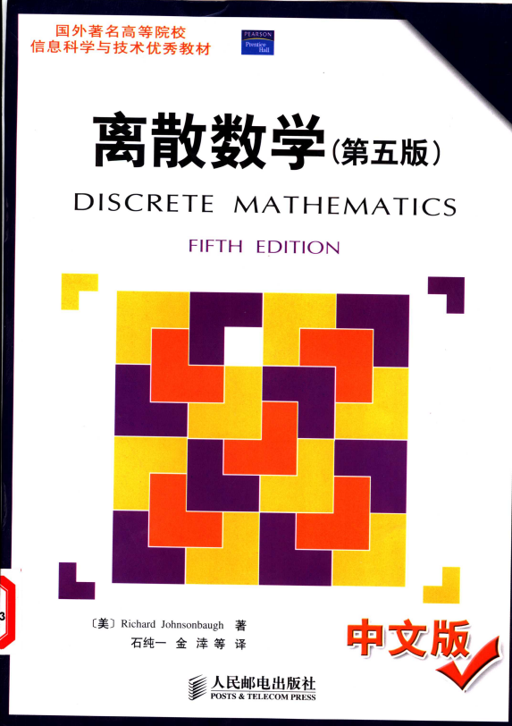
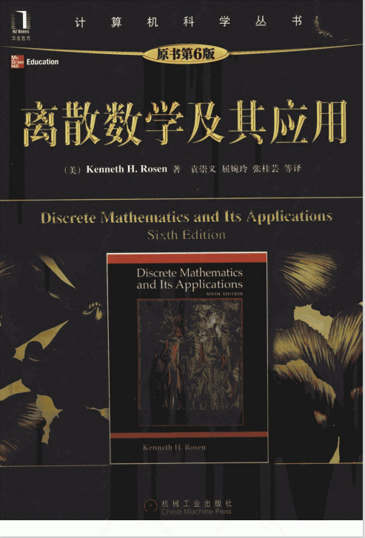
参考书

Slide 8
成绩构成
期末成绩：
闭卷考试 60%
平时成绩：
课后练习+课程汇报 30%
课堂表现 10%
每周答疑时间：每次课上课前
每周答疑地点：崂山校区4区4603
电话：18769787952
邮箱：zhouaizhong@ouc.edu.cn

